Slide 1
碩士學位論文口試報告
大小語言模型協作式架構之設計與效能評估-
以多代理人程式測驗評分系統為例
Design and Performance Evaluation of Collaborative Architectures for Large and
Small Language Models: A Case Study of a Multi-Agent Programming Assessment System
世新大學管理學院資訊管理學系 碩士論文
指導教授：胡碩誠 教授
研究生：黃子瑜
中華民國 115 年 7 月 24日

Slide 2
0
目錄
一、
緒論
二、
文獻探討
三、
研究方法
四、
研究結果與分析
五、
結論與未來展望
報告大綱
2
Notes:
研究背景、動機與目的
LLM 程式評分、SLM 特性、多代理人與大小模型協作
系統架構、評分準則、模型配置與仲裁機制
四組實驗比較、成本驗證
研究貢獻、限制與後續方向

Slide 3
一、緒論

Slide 4
一
緒論
大型語言模型（LLM）逐漸應用於程式設計教育，涵蓋程式碼生成、錯誤診斷、學習回饋與自動評分
傳統評分以測試案例或靜態分析比對; LLM 則可依評分準則與程式內容產生評分及文字說明
但不同模型間評分結果仍有落差；LLM 需較高運算資源，高頻率批改時成本大幅上升
小語言模型所需運算資源低，但在某些特定任務上可以媲美LLM，且可便於在本地端部屬
一、緒論
4
Notes:
近年來，大型語言模型（LLM）已逐漸廣泛應用於程式設計教育中，常見情境包含程式碼生成、錯誤診斷、即時學習回饋與作業自動評分。
相較於傳統僅透過執行測試案例比對輸出的評分方式，LLM 能深度結合題目需求、評分準則及學生程式碼，提供更具體且人性化的評分與文字診斷說明。
但LLM也有兩種問題存在1.模型選擇上的差異，會導致批改結果不一
2.LLM需要較高運算資源，面對大量學生作業需要高頻率的批改成本大幅上升
相對地小語言模型所需運算資源較低，但在某些任特定任務上是可以媲美LLM還擁有可部署的特性

Slide 5
一
研究動機
大語言模型花費高，不適合處理高頻率任務
程式需要多面向的判斷，難由單一模型或策略一次處理
小型語言模型雖可降低成本，但獨自面對複雜、多元寫法的程式，誤判風險較高
既有協作模式（動態路由、模型級聯 (Cascading)）帶來啟發，大小語言模型協作是一個可行的方案
一、緒論
5
Notes:
大型語言模型雖然判斷能力好，但使用成本高，難以應付需要大量的批改的作業。
而程式評分本身又涉及多面向的判斷，很難靠單一模型或單一策略一次處理完成。那如果換成小型語言模型呢？
小型語言模型確實可以降低成本，但它受限於自身規模跟理解能力，一旦獨自面對結構複雜、寫法多元的學生程式，誤判的風險就會提高。
在這樣的狀況下，其他應用領域已經出現的不少協作模式：大小語言模型協作，或許正是解決這個兩難的方向。

Slide 6
一
研究目的
設計一套結合小型語言模型評分與大型語言模型仲裁之協作式程式評分架構，以支援程式測驗的自動化評量。
比較本研究所提出之大小語言模型協作架構與大型語言模型評分架構的評分結果，分析兩者之間的差異程度。
比較所提出之大小語言模型協作架構與大型語言模型評分架構的推論成本，評估其是否能減少大型語言模型的使用量與整體費用。
一、緒論
6
Notes:
總結我這次研究，就是想設計一套小模型評分、大模型仲裁的協作架構，看看它能不能在維持評分品質的前提下，大幅降低大型語言模型的使用成本。

Slide 7
二、文獻探討

Slide 8
二
語言模型輔助程式評分
TA Buddy [19]
AI輔助批改工具，幫忙分析題目、程式碼與評分準則
評分時間減少 24%，與人工評分的一致率達 90%。
最終仍由助教確認結果
JorGPT [10]
由多個 LLM 依可編輯準則判斷邏輯、語法等面向。
保留教師複核與修改機制。
[10]Cisneros-González, J., Gordo-Herrera, N., Barcia-Santos, I., & Sánchez-Soriano, J. (2025). “JorGPT: Instructor-aided grading of programming assignments with large language models (LLMs).” Future Internet, 17(6), 265.
[19] Nagakalyani, G., Chaudhary, S., Apte, V., Ramakrishnan, G., & Tamilselvam, S. (2025). “Design and evaluation of an AI-assisted grading tool for introductory programming assignments: An experience report.” In Proceedings of the 56th ACM Technical Symposium on Computer Science Education.
二、文獻探討
8
Notes:
TA Buddy 與 JorGPT 都利用了大語言模型協助批改且都顯示，語言模型可以直接閱讀學生程式，並依照評分準則產生分項判定。
至TA Buddy 可減少 24% 的評分時間，與人工評分的一致率達到 90%。
不過，兩項研究都保留人工複核，表示目前語言模型仍主要作為評分輔助工具。

Slide 9
二
語言模型輔助程式評分
Pathak 等人 [21]
比較「題目特定準則」vs「通用準則」
特定準則更能貼近專家評分
CodEv [24]／Jukiewicz [16]
思維鏈+多次評分 → 小模型誤差降低，大模型改善有限。
模型彼此一致，不代表一定符合教師評分。
[16] Jukiewicz, M. (2025). “A systematic comparison of large language models for automated assignment assessment in programming education: Exploring the importance of architecture and vendor.” arXiv preprint arXiv:2509.26483.
[21]Pathak, A., et al. (2025). “Rubric is all you need: Improving LLM-based code evaluation with question-specific rubrics.” In Proceedings of the 2025 ACM Conference on International Computing Education Research, Vol. 1 (ICER ’25).
[24]Tseng, E.-Q., Huang, P.-C., Hsu, C., Wu, P.-Y., Ku, C.-T., & Kang, Y. (2024). “CodEv: An automated grading framework leveraging large language models for consistent and constructive feedback.” In Proceedings of the IEEE International Conference on Big Data (BigData).
二、文獻探討
9
Notes:
Pathak 等人比較了「題目特定評分規準」跟「通用評分規準」兩種設計方式，用資料結構與演算法、還有物件導向程式設計課程的學生作答進行測試。研究顯示，依個別題目設計的評分準則，比通用準則更能判斷程式邏輯，也更貼近專家評分。
CodEv 則發現，透過多次評分+思維鏈可以降低小型模型的誤差；
Jukiewicz也使用了多種語言模型進行批改 ，但也說明就算模型即使彼此高度一致，仍可能與教師評分存在系統性差異，因此穩定性不等於正確性。

Slide 10
二
小語言模型的界定與部署特性
小型語言模型的界定[25]
尚無統一的參數量標準。
可從參數量、記憶體需求、部署設備、數值精度與應用情境界定。
模型是否能在本地執行，不只取決於參數量。
本地部署的成本特性[5]
不需依每次推論支付雲端 API 費用。
仍需 GPU、記憶體、電力、儲存與系統維護。
[5]Ashraf, H., Danish, S. M., Leivadeas, A., Otoum, Y., & Sattar, Z. (2025). “Energy-aware code generation with LLMs: Benchmarking small vs. large language models for sustainable AI programming.” arXiv preprint arXiv:2508.08332.
[25]Wang, F., et al. (2024). “A comprehensive survey of small language models in the era of large language models: Techniques, enhancements, applications, collaboration with LLMs, and trustworthiness.” arXiv preprint arXiv:2411.03350.
二、文獻探討
10
Notes:
目前學術研究對小型語言模型尚未形成統一的參數量界線。有些研究依模型的參數量分類，但也有研究同時考慮記憶體需求、推論設備、數值精度、上下文長度以及實際應用情境。
這是因為，相同參數規模的模型，可能因模型架構、量化方式或推論框架不同，而有不同的記憶體占用與執行速度。
因此，本研究不只以參數量判斷模型是否屬於小型模型，也會考量模型能否在研究設定的本地硬體環境中執行。
在成本方面，本地部署的小型模型不需要按照每一次輸入與輸出的 Token 數量支付 API 費用，但是仍然會消耗 GPU、記憶體、電力、模型儲存及維護資源。
因此，本地部署不能直接描述為沒有成本，而應說它與雲端模型具有不同的成本結構。

Slide 11
二
不同小型模型的訓練方向
Phi[2]
高品質教科書資料與大量合成資料。
結合訓練課程與後訓練方式。
強化數學、程式與推理能力。
Gemma[12]
自然語言、程式碼與數學等通用混合資料。
結合知識蒸餾與後訓練。
重視跨領域與通用任務能力。
[2] Abdin, M., et al. (2024). “Phi-4 technical report.” arXiv preprint arXiv:2412.08905.
[12] Gemma Team, et al. (2024). “Gemma 2: Improving open language models at a practical size.” arXiv preprint arXiv:2408.00118.
二、文獻探討
11
Notes:
小型模型之間的能力差異，也不能只用參數量解釋，因為不同模型採用了不同的資料與訓練策略，大致可以分成三種代表性
Phi-4 的核心是資料品質。它除了使用高品質的自然資料，也大量採用針對數學、程式與推理所設計的合成資料。所謂合成資料，是由其他模型或特定程序產生的訓練題目、解題內容或程式範例。Phi-4 再配合訓練課程與後訓練方法，使能力較集中於數學、程式與推理。
Gemma 使用的資料範圍較廣，包含自然語言、程式碼與數學等通用混合資料，並結合知識蒸餾。知識蒸餾可以理解為讓較小的模型模仿較大型教師模型的輸出與判斷方式，再透過後訓練改善指令遵循與回答能力。因此，Gemma 比較重視問答、推理、指令遵循及程式等不同任務之間的通用性。

Slide 12
二
不同小型模型的訓練方向
Qwen2.5-Coder[15][26]
先建立 Qwen2.5 通用模型。
再以大量程式資料進行持續預訓練。
強化程式生成、補全、推理與修復能力。
模型選擇的方式
模型能力不只由參數量決定。
依模型訓練特性、部署條件結果配置模型。
[15]Hui, B., et al. (2024). “Qwen2.5-Coder technical report.” arXiv preprint arXiv:2409.12186.
[26] Yang, A., et al. (2024). “Qwen2.5 technical report.” arXiv preprint arXiv:2412.15115.
二、文獻探討
12
Notes:
Qwen2.5-Coder 則建立在 Qwen2.5 已具備的通用能力基礎上，再使用大量程式相關資料進行持續預訓練。持續預訓練是指模型完成原本的通用預訓練後，再以特定領域資料繼續訓練，使能力進一步集中在該領域。因此，Qwen2.5-Coder 的訓練方向主要集中於程式生成、程式碼補全、程式推理及錯誤修復。
簡單來說，Phi-4 是透過高品質與合成資料強化推理能力；Gemma 是透過通用混合資料與知識蒸餾維持跨任務能力；Qwen2.5-Coder 則是在通用能力上，再以程式資料進行持續預訓練，強化程式領域能力。
這些研究顯示，小型語言模型並不是大型模型的單純縮小版本。即使模型規模相近，也可能因資料來源、訓練目標與後訓練方式不同，而在各類任務上呈現不同特性。

Slide 13
二
結構化評分準則
將整體評分拆成可逐項判斷的準則[10][19][24]。
可呈現不同錯誤類型，而不只輸出總分。
[10]Cisneros-González, J., Gordo-Herrera, N., Barcia-Santos, I., & Sánchez-Soriano, J. (2025). “JorGPT: Instructor-aided grading of programming assignments with large language models (LLMs).” Future Internet, 17(6), 265.
[19] Nagakalyani, G., Chaudhary, S., Apte, V., Ramakrishnan, G., & Tamilselvam, S. (2025). “Design and evaluation of an AI-assisted grading tool for introductory programming assignments: An experience report.” In Proceedings of the 56th ACM Technical Symposium on Computer Science Education..
[24]Tseng, E.-Q., Huang, P.-C., Hsu, C., Wu, P.-Y., Ku, C.-T., & Kang, Y. (2024). “CodEv: An automated grading framework leveraging large language models for consistent and constructive feedback.” In Proceedings of the IEEE International Conference on Big Data (BigData).
二、文獻探討
13
Notes:
程式作答可能同時涉及功能是否正確、是否符合題目指定方式，以及語法與型別是否合理等不同性質的判斷。
如果評分只輸出一個總分，就很難看出實際的扣分原因，也無法判斷不同評分者是否是根據相同標準給分。
研究顯示採用多面向或分項評分準則，引導模型依照不同項目產生分數與理由。
結構化評分除了能呈現學生符合或不符合哪些要求，也能辨識兩份作答雖然得到相同總分，但實際錯誤類型完全不同的情況。

Slide 14
二
多代理人任務分工與風險
任務分工
MetaGPT以角色分工與標準流程完成軟體開發任務[14]。
CAMEL以角色設定與對話規則會影響代理人合作方式[17]。
風險 [7]
系統設計失效。
角色邊界不清。
代理人之間失配任務。
[7] Cemri, M., et al. (2025). “Why do multi-agent LLM systems fail?” In Proceedings of the 39th Annual Conference on Neural Information Processing Systems, Datasets and Benchmarks Track..
[14] Hong, S., et al. (2024). “MetaGPT: Meta programming for a multi-agent collaborative framework.” In Proceedings of the International Conference on Learning Representations (ICLR).
[17] Li, G., et al. (2023). “CAMEL: Communicative agents for ‘mind’ exploration of large language model society.” Advances in Neural Information Processing Systems, 36.
二、文獻探討
14
Notes:
MetaGPT 與 CAMEL 顯示，複雜任務可以先拆分為不同子任務，再由不同角色負責。多代理人系統的重點不是單純增加模型數量，而是明確規定每個角色的工作範圍、輸入內容與輸出方式。
雖然不是用在程式批改上，但證明了複雜工作可以先拆分成不同子任務，再為各角色設定相應的輸入、輸出跟責任範圍
但也有研究寫是當角色說明不清、代理人沒有遵循指定角色、資訊共享不足，都可能讓多代理人系統無法照原定流程完成任務，多代理人系統反而可能降低結果可靠性。

Slide 15
二
模型路由式協作
RouteLLM：
依輸入特徵動態選模 → 成本降至一半以下 [20]
Data Shunt：
依小模型信心分流 → 不到 1/3 成本，準確率超越單一大模型 [8]
COREA：
小模型答案+信心分數，強化學習校準 → 成本降 21.5%/16.8%，正確率降幅 < 2% [28]
[8]Chen, D., et al. (2024). “Data shunt: Collaboration of small and large models for lower costs and better performance.” In Proceedings of the AAAI Conference on Artificial Intelligence, 38(10).
[20]Ong, I., et al. (2024). “RouteLLM: Learning to route LLMs with preference data.” arXiv preprint arXiv:2406.18665.
[28]Zhang, C., et al. (2026). “Confidence-calibrated small-large language model collaboration for cost-efficient reasoning.” In Proceedings of the 19th Conference of the European Chapter of the Association for Computational Linguistics (EACL).
二、文獻探討
15
Notes:
RouteLLM [20]，利用人類偏好資料訓練路由器，讓系統能在較強但成本較高的模型，跟較弱但成本較低的模型之間動態選擇，成本降低了一半
Data Shunt [8]，透過評估小型模型的信心程度決定分流方向，在多項任務中用不到原來三分之一的成本，達到超越單一大型模型的準確率。
Zhang 等人提出的 COREA [29]，則是讓小型模型產生答案跟信心分數，再用強化學習校準信心，結果在領域外數學跟非數學資料上，分別降低 21.5% 跟 16.8% 的成本，正確率下降幅度控制在兩個百分點以內。
這讓我們知道選擇性的使用大模型是可以有效的降低成本

Slide 16
二
分歧檢查與大模型仲裁
CodEv：
固定跑多次推論，不論有無分歧都重複評分 → 成本沒有真正省下來 [24]
LLM-as-a-Judge：
強模型當仲裁可行，但受位置、篇幅等因素影響，不是絕對標準 [29]
[24]Tseng, E.-Q., Huang, P.-C., Hsu, C., Wu, P.-Y., Ku, C.-T., & Kang, Y. (2024). “CodEv: An automated grading framework leveraging large language models for consistent and constructive feedback.” In Proceedings of the IEEE International Conference on Big Data (BigData).
[29] Zheng, L., et al. (2023). “Judging LLM-as-a-judge with MT-Bench and Chatbot Arena.” Advances in Neural Information Processing Systems, 36.
二、文獻探討
16
Notes:
分歧檢查是比較多次輸出是否一致，找出可能有問題的地方，但它沒辦法告訴我們哪一次才是對的。CodEv 的做法是固定跑多次推論，不管有沒有分歧都重複評分，也就是說成本其實沒有真正省下來。那分歧之後，該找誰來仲裁比較可靠？Zheng 等人的研究顯示，強大的語言模型可以當仲裁者，判斷跟人工偏好蠻接近，但也會受到答案位置、篇幅這些因素影響，不能當成絕對可靠的標準。

Slide 17
二
成本考量
全部批改與仲裁皆仰賴大型雲端語言模型[1]
每份考卷成本約 0.58 美元[1]
[1]王苙芸. (2026). 基於協作型生成式 AI 代理人架構之程式考試自動評分方法研究〔碩士論文，世新大學管理學院資訊管理學系〕
二、文獻探討
17
Notes:
兩個大型語言模型獨立批改、還加上辯論回合跟第三個模型仲裁，整個流程從批改到仲裁全部都仰賴大型雲端語言模型執行，每份考卷的成本就要 0.58 美元。這也說明了一件事：如果每一次批改都要靠大模型、每一次有歧見都要靠大模型辯論仲裁，成本自然會很高

Slide 18
三、研究方法

Slide 19
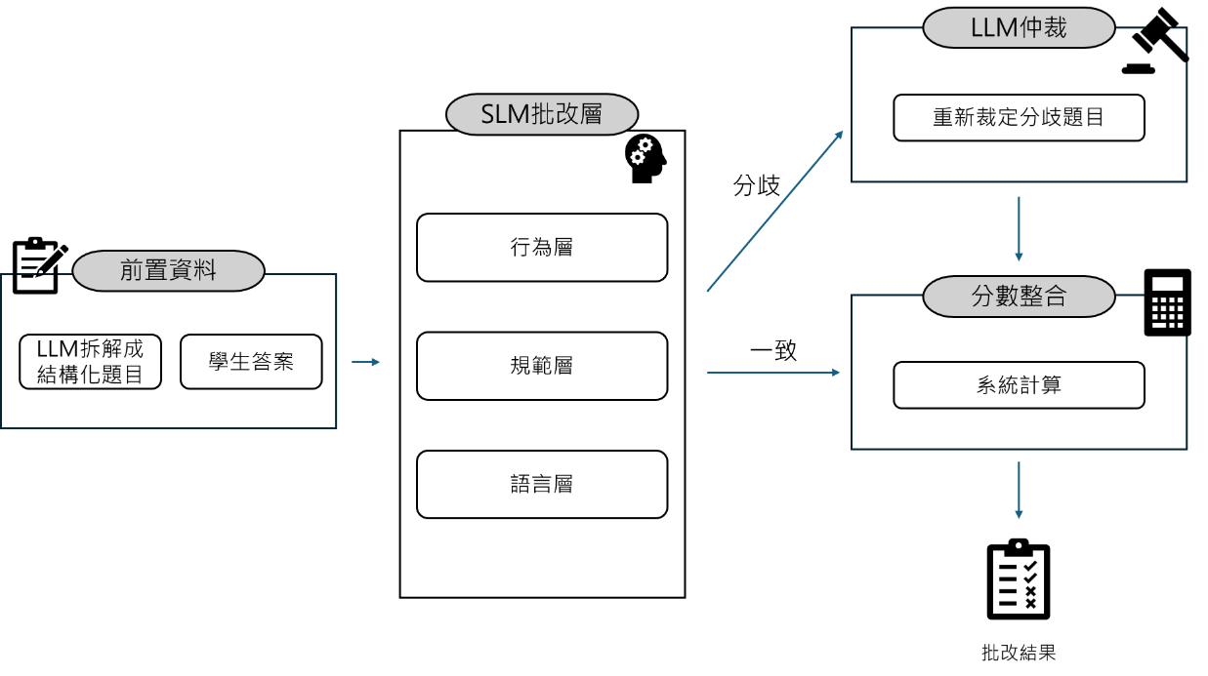
三
系統架構圖
LLM 仲裁（Claude Sonnet 5）
三、研究方法
19
Notes:
本論文的架構，會把學生的作答拆成三個層面來看：行為層、規範層，還有語言層，然後交給三個不同的小型語言模型分別負責初步評分。行為層主要看程式的功能、邏輯跟邊界情況處理得對不對；規範層看的是學生有沒有照題目指定的方式作答；語言層則是判斷 C# 的語法、型別，還有基本的程式結構對不對。在評分的時候，系統會把三份分層結構化好的題目資料，跟學生的答案一起輸入給模型。
接著，每一層都會各自跑兩次獨立的批改，我們稱為 Round1 跟 Round2。系統會去比較同一題、同一層的這兩次結果——
如果兩次符合的準則數量一樣，就代表這一層評分結果是一致的；如果數量不一樣，就會把這一層標記為「分歧」，交給大型語言模型重新判斷。這裡的重點是，大型語言模型只會處理真正有分歧的層級，其他已經達成一致的層級，不會再重複評分一次，這樣才能把大型語言模型的使用量壓到最低。等仲裁都完成之後，系統就會把各層最終的結果整合起來，再依照題型事先設定好的行為層權重、語言層權重，還有規範係數，計算出每一題的分數，最後加總就是這位學生的總分。

Slide 20
三
三層評分準則定義
判斷層次 | 評分面向 | 核心判斷問題 | 判斷內容
行為層 Behavior | 語意與邏輯 | 程式「實際做了什麼」是否正確 | 功能是否完整、邏輯是否正確、是否處理邊界條件
規範層 Specification | 規則指令 遵循 | 是否「照題目要求的方式」撰寫 | 是否使用指定控制項、格式，是否違反限制條件
語言層 Syntax | 語法與 運算結構 | 程式是否「能正常執行」 | 是否存在語法錯誤、型別錯誤或基本結構缺失
三、研究方法
20
Notes:
這三層的判斷範圍，是刻意設計成互不重疊的。
行為層看的是「解題思路本身成不成立」，而不是用哪一種寫法實現。比如題目需要用迴圈逐步累加才能得到正確答案，學生卻完全跳過迴圈、硬湊一個運算式湊答案，這就是行為層要抓的邏輯缺陷；但學生是用 for 還是 while 寫這個迴圈，只要題目沒特別要求，就不是行為層要管的事。
規範層看的則是「學生有沒有照題目要求的方式作答」，跟功能對不對是兩件事。延續剛剛的例子，如果題目明確要求一定要用 while 迴圈、還要用指定名稱的控制項，那學生就算換個寫法也能做出一樣的功能，規範層還是會判定不符合要求；但這時候學生的邏輯對不對，仍然由行為層獨立判斷，兩層不會互相干擾。
語言層則是最基本的門檻——程式碼在語法、型別、變數宣告上對不對，決定了程式能不能被正常執行。同樣是這個例子，語言層檢查的是迴圈的括弧配對、物件建立的語法對不對，完全不會去管邏輯或寫法是否符合規定。如果學生交的是文字描述而非完整程式碼，語言層就改成比對描述的內容與格式是否正確。
透過這樣的拆解，每個模型只需要專心處理自己負責的面向，不必同時承擔多種性質不同的判斷

Slide 21
三
題型
判斷層次
題型 | 判斷標準
邏輯題 | 主要評量學生的程式邏輯、演算法、條件判斷、迴圈處理及邊界情況
規則題 | 主要評量學生是否依題目指定方式完成程式功能
問答題 | 學生不需撰寫完整程式，而是依據題目提供的程式內容回答預期執行結果
三、研究方法
21

Slide 22
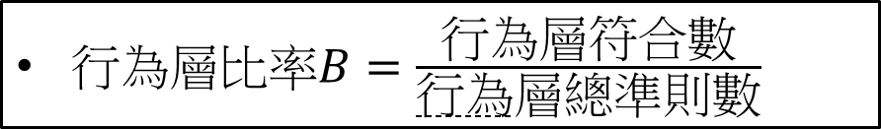
三
題目範例(詳見論文附錄1、2)
結構化題目-行為層準則
邏輯題
判斷層次
評分面向
"behavioral_layer": {
"focus": "星座範圍判斷邏輯是否正確完整？",
"total_criteria": 4,
"criteria": {
"①": "是否正確理解12個星座的月日範圍判斷邏輯",
"②": "是否正確處理月份跨年邊界（如摩羯座12/23-1/20）",
"③": "是否正確處理邊界日期的判斷（包含邊界日期）",
"④": "是否考慮並正確實現所有12個星座的完整覆蓋"
}
},
小明：你知道蝸牛老師是什麼星座的嗎？
小華：他那麼龜毛，一定是處女座！
給你蝸牛老師的生日，請問他是什麼星座的？
星座日期Aries 牡羊座 3/21 ~ 4/20Taurus 金牛座 4/21 ~ 5/21Gemini 雙子座 5/22 ~ 6/21Cancer …….1/21 ~ 2/19Pisces 雙魚座 2/20 ~ 3/20
輸入說明:輸入含有兩個整數 𝑚, 𝑑 (1 ≤ 𝑚 ≤ 12, 1 ≤ 𝑑 ≤ 31)，代表生日的月和日。
輸出說明:請依題目所提供的星座日期，輸出蝸牛老師的星座名稱。
範例輸入:8 10
範例輸出:Leo
$行為層比率B=\frac{行為層符合數}{行為層總準則數}$
三、研究方法
22

Slide 23
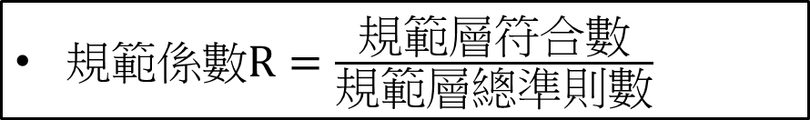
三
題目範例(詳見論文附錄1、2)
結構化題目-規範層準則
規則題
判斷層次
評分面向
"specification_layer": {
"focus": "有沒有完全滿足題目的所有強制要求？",
"total_criteria": 6,
"criteria": {
"①": "必須使用while迴圈讀取檔案",
"②": "必須使用StreamReader reader物件讀取",
"③": "必須使用rainfall.txt作為檔案名稱",
"④": "必須使用名為rainfallListBox的ListBox控制項顯示內容",
"⑤": "必須使用名為totalRainFallLabel的Label顯示總降雨量",
"⑥": "必須計算並顯示月降雨總量"
}
},
假設名為rainfall.txt的檔案包含一個月的降雨資料。 編寫一個程式碼示例，該程式碼示例使用while迴圈讀取檔案，並在ListBox控制元件中顯示其內容，同時計算月降雨總量，顯示在Label中。
提示：
ListBox名稱為rainfallListBox
StreamReader reader
Label名稱為totalRainFallLabel
$規範係數R=\frac{規範層符合數}{規範層總準則數}$
三、研究方法
23

Slide 24
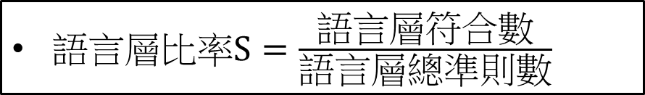
三
題目範例(詳見論文附錄1、2)
結構化題目-語言層準則
問答題
判斷層次
"syntax_layer": {
"focus": "執行結果是否完全符合預期輸出？",
"total_criteria": 4,
"criteria": {
"①": "第一個訊息框顯示『The value of number is 99』完全相符",
"②": "第二個訊息框顯示『In ChangeMe, myValue is 0』完全相符",
"③": "第三個訊息框顯示『The value of number is 99』完全相符",
"④": "訊息框顯示順序、大小寫、標點、空格完全正確"
}
},
請問以下程式執行結果
private void goButton_Click(object sender, EventArgs e)
{
int number = 99;
MessageBox.Show("The value of number is " + number);
ChangeMe(number);
MessageBox.Show("The value of number is " + number);
}
private void ChangeMe(int myValue)
{
myValue = 0;
MessageBox.Show("In ChangeMe, myValue is " + myValue);
}
$語言層比率S=\frac{語言層符合數}{語言層總準則數}$
三、研究方法
24

Slide 25
"keywords": [
"星座",
"月份",
"日期",
"if-else",
"switch",
"&&",
"||",
"Aries",
"Taurus",
"Gemini",
"Cancer",
"Leo",
"Virgo",
"Libra",
"Scorpio",
"Sagittarius",
"Capricorn",
"Aquarius",
"Pisces",
"牡羊座",
"金牛座",
"雙子座",
"巨蟹座",
"獅子座",
"處女座",
"天秤座",
"天蠍座",
"射手座",
"摩羯座",
"水瓶座",
"雙魚座",
"邊界判斷",
"日期範圍",
"跨年邊界",
"英文名稱",
"輸入輸出"
]
三
資料前處理:關鍵字設計
判斷層次
評分面向
核心判斷問題
判斷內容
為什麼需要關鍵字？
準則若寫入所有過於冗長，模型判斷容易失焦
完全不提供，導致判斷結果不穩定
重要原則
關鍵字不是獨立評分項目
輔助模型在逐項準則判斷時取得一致依據
三、研究方法
25
Notes:
在題目結構化時，本研究另外為每題保存了「關鍵字」，作為輔助參照。設計的考量是：如果把所有具體值都寫進準則，會太冗長、模型判斷容易失焦；
但完全不給，模型自己推導又容易不穩定，所以把這些具體資訊抽離出來，整理成關鍵字，讓模型有一致的比對依據。
這裡要強調一點，關鍵字本身不是獨立的評分項目，模型不會因為答案有沒有出現關鍵字就直接加減分。

Slide 26
三
小語言模型提詞設計
判斷層次
評分面向
核心判斷問題
判斷內容
跨層限制（各層只管自己的事）
行為層：只看功能/邏輯，不因語法扣分
規範層：只看是否遵循規定，不因功能/語法重複扣分
語言層：只看語法/型別，不因邏輯錯誤扣分
輸出格式設計
先分析（analysis）逐項比對準則與答案，再產生判定與分數
→ 降低遺漏準則風險，同時保留仲裁可用的判斷紀錄
每項準則二元判定：完全符合 = 1，其餘 = 0，比率= 符合準則數／總準則數
僅輸出合法 JSON，不加 Markdown 標籤或其他文字
三、研究方法
26
Notes:
依照行為層、規範層、語言層，分別建立各自的評分提詞。每一層的提詞內容都包含評分層定義、核心判斷問題、判斷內容、跨層限制、結構化的題目資料、學生答案，還有指定的輸出格式，目的是讓小型語言模型只針對自己負責的評分面向做判斷。
這裡的「跨層限制」很關鍵：行為層的提詞會要求模型只判斷功能、邏輯跟邊界處理，不能因為語法、型別或編譯問題就扣分；規範層只判斷有沒有遵循題目要求的控制項、格式、方法跟限制，不會因為功能或語法錯誤重複扣分；語言層則只判斷語法、型別跟運算結構，不會因為邏輯錯誤、或沒用指定寫法就扣分。
另外，為了降低模型直接下結論時漏掉準則的風險，本研究在輸出格式裡設計了一個「推理過程」的欄位，要求模型先逐項比對準則跟學生答案，再產生判定跟分數。這種先分析、後判定的方式，除了幫助模型整理思路，也保留了後續分歧分析跟仲裁時可以用的判斷紀錄。每一項準則都採二元判定，完全符合記 1、其餘記 0，分數就是符合準則數除以準則總數；輸出格式則要求模型只能輸出合法的 JSON，不能加 Markdown 標籤或其他文字，確保系統可以穩定解析

Slide 27
三
大語言模型仲裁設計
判斷層次
核心判斷問題
判斷內容
仲裁請求資料
三層判斷界線的固定說明
學生有分歧的題目答案一份
僅分歧層的準則，且以題為單位呼叫
分歧層各自的 Round1／Round2 分數與推理過程
仲裁模型的限制
不得直接選擇 Round1 或 Round2，須重新依官方準則逐項判斷
同一題若有多層分歧，需分別輸出各層獨立分數與理由
三、研究方法
27

Slide 28
三
大語言模型仲裁設計
判斷層次
核心判斷問題
判斷內容
沒有分歧（一致）
Run1 與 Run2 的符合準則數相同
視為該層評分結果一致
直接採用SLM結果，不交由 LLM 仲裁
發生分歧
Run1 與 Run2 的符合準則數不同
標記該層為分歧層
交由 LLM 重新逐項判斷，僅處理該層，不影響其他一致層
三、研究方法
28
Notes:
每一層的評分，本研究都會執行 Run1 跟 Run2 兩次獨立批改，然後比較同一題、同一層的這兩次結果。
如果沒有發生分歧：也就是 Run1 跟 Run2 的符合準則數相同，代表這一層的評分結果是一致的，系統就直接採用 SLM 的結果，不會再交給大型語言模型仲裁，也不會浪費額外的推論成本。
如果發生分歧：也就是 Run1 跟 Run2 的符合準則數不一樣，系統就會把這一層標記為分歧層，交由大型語言模型重新逐項判斷。這裡要注意，大型語言模型只會處理真正發生分歧的那一層，其他已經一致的層級不會被重新評分，這樣才能把仲裁的成本控制在最小範圍。

Slide 29
三
大語言模型仲裁例子
判斷層次
核心判斷問題
判斷內容
以行為層準則為例(總準則數4項)
 | Round1 | Round2 | 結果
情境A | 3/4 | 3/4 | 數量相同，採SLM結果
情境B | 3/4 | 4/4 | 觸發仲裁，將該
三、研究方法
29
Notes:
舉個例子，假設某一題的行為層總共有 4 項準則。如果 Run1 判定符合 3 項、Run2 也判定符合 3 項，符合的數量一樣，系統就視為一致，直接採用 SLM 的結果。
但如果 Run1 判定符合 3 項、Run2 判定符合 4 項，數量不一樣，系統就會把這一層標記為分歧，交由大型語言模型重新逐項判斷。

Slide 30
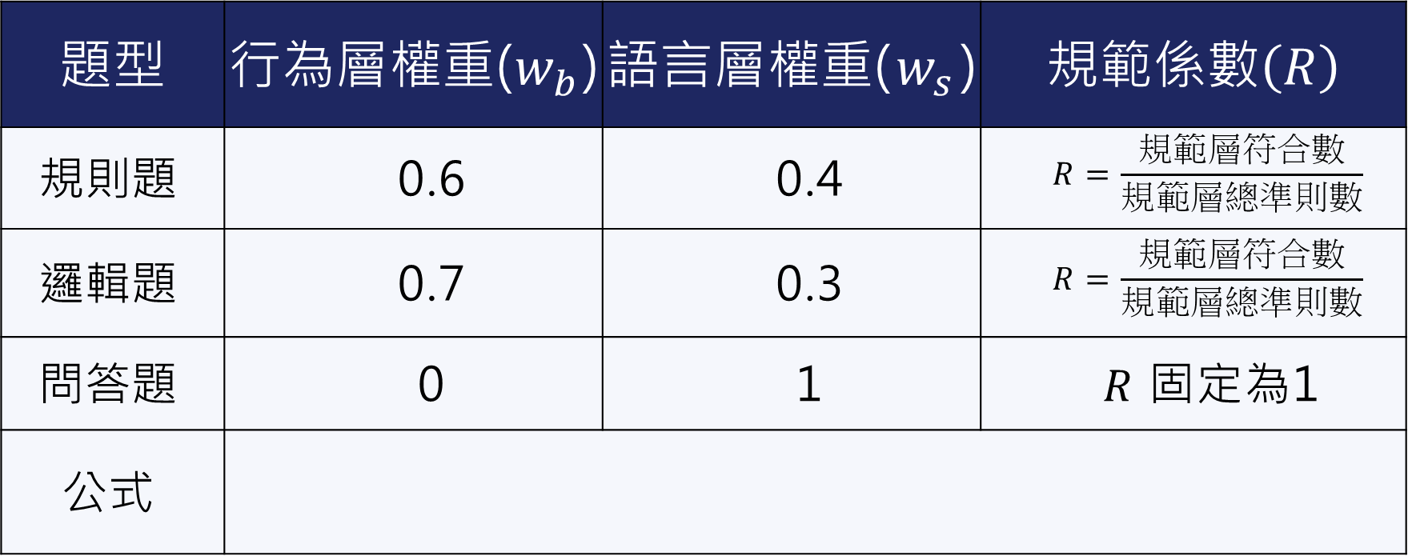



三
題型分類與權重設計
題型 | 行為層權重($w_{b}$) | 語言層權重($w_{s}$) | 規範係數$\left(R\right)$
規則題 | 0.6 | 0.4 | $$R=\frac{規範層符合數}{規範層總準則數}$$
邏輯題 | 0.7 | 0.3 | $$R=\frac{規範層符合數}{規範層總準則數}$$
問答題 | 0 | 1 | $R$ 固定為1
公式
$$Score=\left[\left(B×w_{b}\right)+\left(S×w_{s}\right)\right]×R×P$$
$$B=行為層比率$$
$$S=語言層比率$$
$$P=該題配分$$
三、研究方法
30

Slide 31
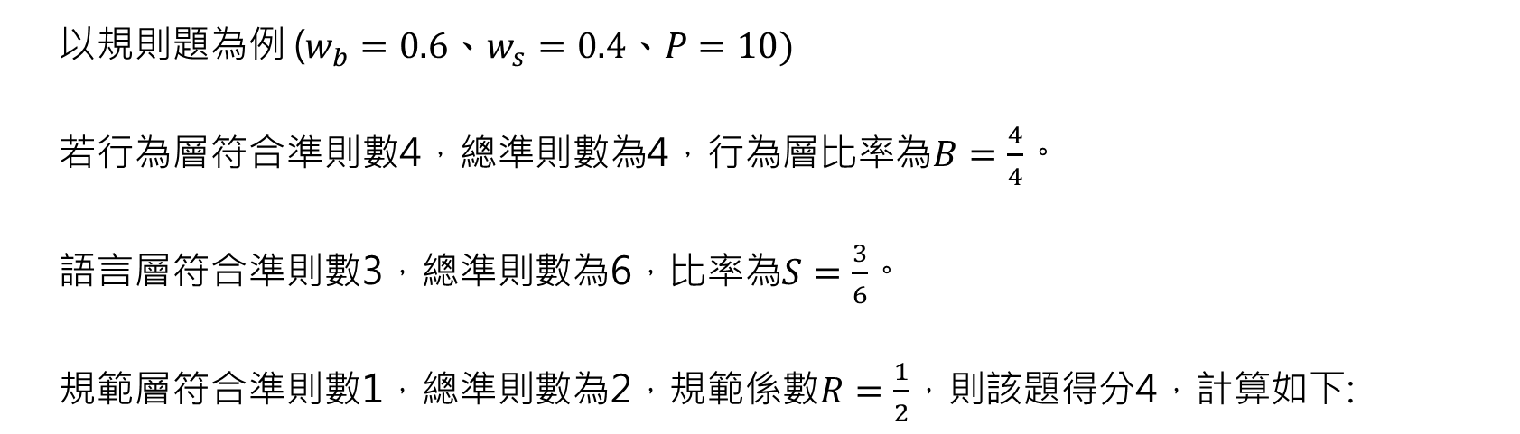

三
計分方式
以規則題為例 ($w_{b}=0.6、w_{s}=0.4、P=10)$
若行為層符合準則數4，總準則數為4，行為層比率為$B=\frac{4}{4}$。
語言層符合準則數3，總準則數為6，比率為$S=\frac{3}{6}$。
規範層符合準則數1，總準則數為2，規範係數$R=\frac{1}{2}$，則該題得分4，計算如下:
判斷層次
評分面向
核心判斷問題
判斷內容
$$\left[\left(\frac{4}{4}×0.6\right)+\left(\frac{3}{6}×0.4\right)\right]×\frac{1}{2}×10=4$$
三、研究方法
31

Slide 32
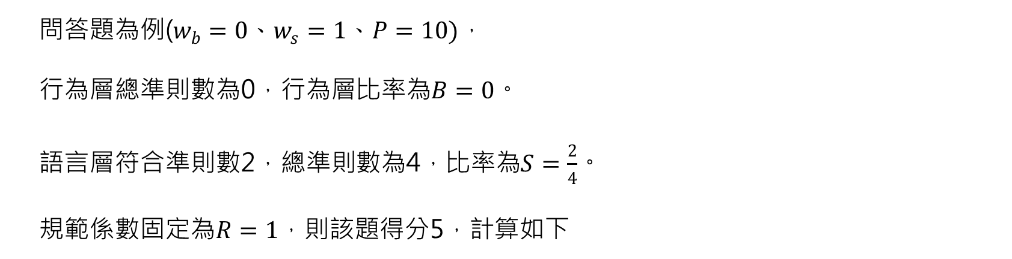

三
計分方式
問答題為例($w_{b}=0、w_{s}=1、P=10)$，
行為層總準則數為0，行為層比率為$B=0$。
語言層符合準則數2，總準則數為4，比率為$S=\frac{2}{4}$。
規範係數固定為$R=1$，則該題得分5，計算如下
判斷層次
評分面向
核心判斷問題
判斷內容
$$\left[\left(0×0\right)+\left(\frac{2}{4}×1\right)\right]×1×10=5$$
三、研究方法
32

Slide 33
三
模型選擇與角色配置
判斷層次
核心判斷問題
判斷內容
代理人 | 層級 | 模型 | 參數規模
SLM1 | 行為層 | Qwen2.5-Coder | 約7B
SLM2 | 規範層 | Gemma 4:E4b | 約8B
SLM3 | 語言層 | Phi-4:14B | 約14B
LLM | 仲裁 | Claude Sonnet 5 | 推估1T (沒有明確公布)
三、研究方法
33
Notes:
本論文架構是依照三個評分層級的任務性質，分別去配置訓練特性跟能力取向不同的小型語言模型。模型選擇主要考量四個面向：模型的訓練方向、各評分任務需要處理的資訊類型、本地部署的可行性，以及實際的推論成本，希望讓模型的特性跟評分內容盡可能相互配合。這三個小型語言模型，都是可以透過 Ollama 量化、部署在單張消費級 GPU 上的開放權重模型，主要負責大量且重複的初步評分工作。
行為層選擇 Qwen2.5-Coder 的理由
行為層需要判斷程式的功能、邏輯、控制流程跟邊界條件對不對，也就是要推演程式在不同輸入下的執行行為。Qwen2.5-Coder 是用大量程式相關資料持續預訓練出來的模型，特別強化了程式推理跟修復的能力，跟行為層要做的事情理論上比較契合，所以配置在這一層，專門處理功能與邏輯判斷，不管題目規範或語法。
規範層選擇 Gemma 4 E4B 的理由
規範層要做的其實是「理解題目指令」，然後把學生答案跟每一條規定逐一核對，是比較偏通用理解、指令遵循的任務。Gemma 系列是用跨領域的混合資料訓練出來的通用型模型，訓練方向不特別偏向單一程式領域，比較適合這種需要廣泛理解跟指令核對的工作，所以配置在規範層。
語言層選擇 Phi-4 的理由
語言層要判斷的是 C# 語法、型別、程式結構對不對，是一種依固定規則做結構化判斷的任務。Phi-4 結合了高品質資料跟準則導向的後訓練方式，這種訓練特性跟語言層需要的結構化、規則導向判斷比較吻合，所以配置在語言層。
收尾
整體來說，這樣的配置核心不在宣稱哪個模型絕對最強，而是想透過任務拆解、加上異質模型配置，去檢驗不同訓練取向的小型語言模型，能不能分別承擔性質不同的評分工作，並在大型語言模型分歧仲裁的支援下，兼顧評分品質跟推論成本。

Slide 34
四、實驗結果與分析

Slide 35
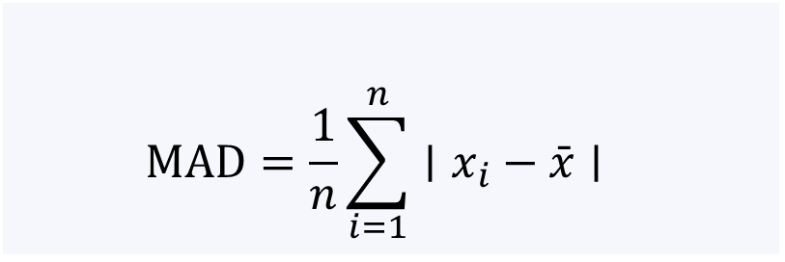
四
測試考卷與人工標準
每份考卷 10 題，涵蓋大學程式設計課程教材習題及 ZeroJudge 線上評測平台題庫；三份考卷皆先由人工依三層結構化標準批改，建立人工標準分數
C60
人工標準
14.58 分
C80
人工標準
77.92 分
C100
人工標準
100.00 分
低分區間
中等分區間
高分區間
其中，$n$為重複批改次數，$x_{i}$ 代表同一份考卷進行第 𝑖次批改所得之分數，$\overline{x}$為對同一份考卷進行𝑛次批改分數之平均值。
$$MAD=\frac{1}{n}\sum_{i=1}^{n}{∣x_{i}−\overset{ˉ}{x}∣}$$
四、研究結果與分析
17
Notes:
MAD 數值越小，代表重複批改同一份考卷時的給分越穩定，但 MAD僅反映重複批改結果的集中程度，不代表平均評分結果必然較接近標準。

Slide 36
四
四組比較模型
對照組 B
對照組 C
對照組 D
實驗組 V4
LLM 單一模型
(單LLM)
同質 SLM 單一模型(單SLM)
同質 SLM 分層＋LLM 仲裁
(同質SLM)
異質 SLM 分層＋LLM 仲裁
（異質SLM）
任務拆解為三層，皆由
( Gemma 4 E4B)
分別獨立執行，
分歧時交由 LLM 仲裁
行為層 (Qwen2.5-Coder)，
規範層 (Gemma 4 E4B)
語言層 (Phi-4)，
分歧時交由 LLM 仲裁
全部評分由單一大型語言模型 執行，
（Claude Sonnet 5）並自我仲裁分歧
三層評分皆由
(Gemma 4 E4B)
於同一次呼叫處理，
並自我仲裁分歧
四、研究結果與分析
17
Notes:
這裡選用的模型是 Gemma 4 E4B——雖然它不是我們選用的三個模型裡參數規模最大的，但因為這一組需要同時處理三種性質不同的評分任務，Gemma 4 E4B 通用型的定位比較符合這個需求，所以拿它來代表「單一通用小型語言模型獨自承擔全部評分工作」這個情境。

Slide 37
四
對照組B(單LLM)與對照組C(單SLM)
成績區間 |  | C60 | C80 | C100
人工批改標準 |  | 14.58 | 77.92 | 100.00
對照組B | 平均 | 15.89 | 72.80 | 100.00
 | MAD | 1.10 | 0.45 | 0.00
 | 與人工標準 差異 | 1.31 | -5.12 | 0.00
對照組C | 平均 | 19.11 | 77.50 | 91.33
 | MAD | 0.15 | 0.67 | 0.00
 | 與人工標準 差異 | 4.53 | -0.42 | -8.67
四、研究結果與分析
17
Notes:
首先看對照組 B 與對照組 C (全Gemma)的比較。對照組 B，也就是單一大型語言模型，與人工標準的差距介於負 5.12 到正 1.31 分之間；
這個結果告訴我們，即使是能力較強的大型語言模型，在結構化評分下也不一定跟人工批改完全吻合
對照組 C 在 C80 的表現不錯，只差 0.42 分，但在 C60 與 C100 分別相差 4.53 分與 8.67 分，尤其在高分考卷中出現明顯低估。

Slide 38
四
對照組B(單LLM)與對照組C(單SLM)
成績區間 |  | C60 | C80 | C100
人工批改標準 |  | 14.58 | 77.92 | 100.00
對照組B | 平均 | 15.89 | 72.80 | 100.00
 | MAD | 1.10 | 0.45 | 0.00
 | 與人工標準 差異 | 1.31 | -5.12 | 0.00
對照組C | 平均 | 19.11 | 77.50 | 91.33
 | MAD | 0.15 | 0.67 | 0.00
 | 與人工標準 差異 | 4.53 | -0.42 | -8.67
出現虛構
不存在的
評分
四、研究結果與分析
17
Notes:
從 MAD 這個重複批改穩定度指標來看，對照組 C 在 C100 的 MAD 是 0，代表六次批改結果完全一致，但平均分數卻與人工標準相差 8.67 分——這說明「穩定」不等於「正確」，模型也可能穩定地產生同一方向的偏誤。
而且在實際輸出中，我們也觀察到對照組 C 在同一次呼叫處理三層時，會出現跨層判斷混淆，甚至虛構出不存在的評分標準，例如在問答題中自行產生行為層的判斷內容。
本研究主要探討小型語言模型能否維持接近大型語言模型之評分水準，因此後續將各組與對照組B之分數差異納入比較。

Slide 39
四
對照組C(單SLM)/對照組D(同質SLM)/
實驗組V4(異質SLM)
成績區間 |  | C60 | C80 | C100
對照組B平均 |  | 15.89 | 72.8 | 100.00
對照組C (單SLM) | 平均 | 19.11 | 77.50 | 91.33
 | MAD | 0.15 | 0.67 | 0.00
 | 與對照組B 差異 | 3.22 | 4.70 | -8.67
對照組D (同質SLM) | 平均 | 16.85 | 76.25 | 88.46
 | MAD | 1.83 | 0.83 | 5.42
 | 與對照組B 差異 | 0.96 | 3.45 | -11.54
實驗組V4 (異質SLM) | 平均 | 14.93 | 72.46 | 97.17
 | MAD | 0.96 | 1.72 | 1.56
 | 與對照組B 差異 | -0.96 | -0.34 | -2.83
Qwen2.5-coder
Gemma E4B
Phi-4
四、研究結果與分析
17
Notes:
我們把對照組 C、對照組 D，跟實驗組 V4 三組放在一起看。三組的共同點是評分內容都一樣，差別在於：C 是三層集中在同一次呼叫、用單一模型；D 是三層拆解成獨立任務、但仍然是同一個模型；V4 則是拆解成獨立任務，並且依任務特性配置了不同的模型。
先看平均分數的表現。 從跟對照組 B 的差距來看，C 在三個成績區間分別是 3.22、4.70、負 8.67 分；D 是 0.96、3.45、負 11.54 分；V4 則是負 0.96、負 0.34、負 2.83 分。可以看到，C 到 D 這一步——也就是單純把任務拆開——表現其實好壞參半，C60、C80 有縮小差距，但 C100 反而擴大了；一直到 D 換成 V4，也就是依任務特性配置異質模型之後，C80 跟 C100 的差距才明顯縮小，整體表現最接近對照組 B。

Slide 40
四
對照組C(單SLM)/對照組D(同質SLM)/
實驗組V4(異質SLM)
成績區間 |  | C60 | C80 | C100
對照組B平均 |  | 15.89 | 72.8 | 100.00
對照組C (單SLM) | 平均 | 19.11 | 77.50 | 91.33
 | MAD | 0.15 | 0.67 | 0.00
 | 與對照組B 差異 | 3.22 | 4.70 | -8.67
對照組D (同質SLM) | 平均 | 16.85 | 76.25 | 88.46
 | MAD | 1.83 | 0.83 | 5.42
 | 與對照組B 差異 | 0.96 | 3.45 | -11.54
實驗組V4 (異質SLM) | 平均 | 14.93 | 72.46 | 97.17
 | MAD | 0.96 | 1.72 | 1.56
 | 與對照組B 差異 | -0.96 | -0.34 | -2.83
Qwen2.5-coder
Gemma E4B
Phi-4
四、研究結果與分析
17
Notes:
批改的穩定度，也就是 MAD。 C 的 MAD 整體偏低，但我們在上一節提過，這不代表評分正確；D 在三個成績區間的 MAD 都比 C 高，C100 甚至從 0 跳到 5.42，穩定度明顯變差；V4 則相對平衡，落在 0.96 到 1.72 之間，沒有再出現像 D 那樣的極端值。另外，實驗也發現在批改時間方面，因為對照組 D 三層都由 Gemma 4 E4B 依序執行，速度受限於這個模型本身的推論速度；V4 則是因為有推論速度更快的模型參與其中，讓每一層各自的批改時間縮短，所以實驗組 V4 完成一份考卷批改所需的時間，只需要將近對照組 D 的一半
總結來看，這個結果告訴我們一件事：拆解任務跟換模型，其實在解決兩個不同的問題。拆解任務排除的，是「同一次呼叫同時看到三層資料」這種結構性的風險，模型不會再有機會把不同層的判斷內容搞混；但拆解沒辦法解決另一個問題——同一個模型，能力上到底適不適合同時應付三種性質不同的評分任務。對照組 D 的結果就說明了這一點：就算拆開了，Gemma 4 E4B 一個模型在處理三種不同性質的判斷，能力終究有限，所以分數跟穩定度沒辦法全面改善。而 V4 之所以有效，是因為讓行為層交給擅長程式邏輯的 Qwen2.5-Coder、規範層交給擅長指令理解的 Gemma 4 E4B、語言層交給擅長結構化規則判斷的 Phi-4——每個模型都只做自己擅長的事，這才是真正讓評分表現跟穩定度同時提升的關鍵

Slide 41
四
對照組B(單LLM)與實驗組V4(異質SLM)
成績區間 |  | C60 | C80 | C100
對照組B (單LLM) | 平均 | 15.89 | 72.80 | 100.00
 | MAD | 1.10 | 0.45 | 0.00
 | B總使用 Token數量 | 73877 | 68840 | 59259
實驗組V4 (異質SLM) | 平均 | 14.93 | 72.46 | 97.17
 | MAD | 0.96 | 1.72 | 1.56
 | 與對照組B 誤差 | -0.96 | -0.34 | -2.83
 | V4總使用 Token數量 | 9304 | 12522 | 5899
四、研究結果與分析
17
Notes:
既然實驗組 V4 相較於同質分層配置，在評分接近程度跟執行效率上已經有比較好的表現，接下來要驗證的，是本論文架構最核心的研究目標——能不能真的降低大型語言模型的使用成本。所以我們把實驗組 V4 拿去跟最一開始的對照組 B 做整體比較。對照組 B 的全部評分工作，都是由大型語言模型自己執行、自己仲裁；實驗組 V4 則是先由三個小型語言模型分別完成行為層、規範層、語言層的評分，只有在兩次評分結果出現分歧時，才交由大型語言模型仲裁。
在評分品質上，V4 在三個成績區間，跟對照組 B 的平均分數差距分別是負 0.96 分、負 0.34 分、負 2.83 分，全部都在 3 分以內——這代表 V4 改用小型語言模型執行主要評分工作之後，還是能維持接近大型語言模型單一配置的評分結果。

Slide 42
四
對照組B(單LLM)與實驗組V4(異質SLM)
成績區間 |  | C60 | C80 | C100
對照組B (單LLM) | 平均 | 15.89 | 72.80 | 100.00
 | MAD | 1.10 | 0.45 | 0.00
 | B總使用 Token數量 | 73877 | 68840 | 59259
實驗組V4 (異質SLM) | 平均 | 14.93 | 72.46 | 97.17
 | MAD | 0.96 | 1.72 | 1.56
 | 與對照組B 誤差 | -0.96 | -0.34 | -2.83
 | V4總使用 Token數量 | 9304 | 12522 | 5899
四、研究結果與分析
17
Notes:
V4 並不是在所有指標上都贏過對照組 B。在重複批改穩定度上，對照組 B 在 C60、C80、C100 的 MAD 分別是 1.10、0.45、0；V4 則分別是 0.96、1.72、1.56。V4 只有在 C60 的 MAD 比較低，C80 跟 C100 反而都比對照組 B 高，代表大型語言模型單一配置在中分跟高分考卷的重複批改穩定度上，其實還是有它的優勢。

Slide 43
四
對照組B(單LLM)與實驗組V4(異質SLM)
成績區間 |  | C60 | C80 | C100
對照組B (單LLM) | 平均 | 15.89 | 72.80 | 100.00
 | MAD | 1.10 | 0.45 | 0.00
 | B總使用 Token數量 | 73877 | 68840 | 59259
實驗組V4 (異質SLM) | 平均 | 14.93 | 72.46 | 97.17
 | MAD | 0.96 | 1.72 | 1.56
 | 與對照組B 誤差 | -0.96 | -0.34 | -2.83
 | V4總使用 Token數量 | 9304 | 12522 | 5899
201,976
27,725
減少約
86.3%
四、研究結果與分析
17
Notes:
那真正的重點在成本上。對照組 B 在三個區間，分別用了 73,877、68,840、59,259 個大型語言模型 token，總共是 201,976 個；V4 分別只用了 9,304、12,522、5,899 個，總共 27,725 個。換算下來，三個區間分別減少了 87.4%、81.8%、90.0%，整體減少約 86.3%——也就是說，V4 只用了大約 13.7% 的大型語言模型 token，就能把平均分數控制在跟對照組 B 相差 3 分以內。

Slide 44
五、結論與未來展望

Slide 45
五
結論
「小型語言模型異質分層與大型語言模型仲裁協作架構」
核心價值
任務拆解＋適性模型配置，可提升整體評分表現、更接近大型語言模型
同時大幅降低語言模型批改程式的成本
五、結論與未來展望
23

Slide 46
五
未來展望
隨著硬體效能提升，可重新評估各層適用之新板小型模型
系統性測試推論參數(如溫度設定、補充)對評分結果影響
五、結論與未來展望
46
Notes:
目前這個架構受限於研究時間、運算資源，以及消費級硬體的條件；
第二個是這次研究僅測試了三個選定的模型組合，也就是 Qwen2.5-Coder、Gemma 4 E4B 跟 Phi-4，所以結果比較偏向這幾個特定模型版本下的實證發現，不能說是所有情境下最佳的配置。
未來的展望，我認為有三個方向可以做。第一，隨著消費級硬體效能持續提升，加上小型語言模型不斷推出新版本，可以重新評估各層適合搭配的模型；
第二，這次研究並沒有系統性測試推論參數，例如溫度設定，對評分結果的影響，這也是接下來可以深入的方向；
第三，也是我認為比較重要的一點——這次提出的任務拆解、模型適配跟仲裁機制，其實不只適用於這次的實驗設定，未來可以作為程式測驗自動評分系統在更新模型、或調整架構時的一個參考框架。

Slide 47
敬請 各位委員 指教
Q & A
大小語言模型協作式架構之設計與效能評估-以多代理人程式測驗評分系統為例
黃子瑜

